Slide 1
立方体の切り口
３点を通る平面から
考えよう！
Ａ
３点を通る平面はただ１つに決まります。
このことを手がかりにして、立方体を平面で切ったときの切り口の形について考えてみましょう。
Ｄ
Ｂ
●
●
Ｃ
Ｅ
Ｈ
Ｆ
Ｇ
●
Notes:
問題を読みましょう。

Slide 2
３点Ｂ、Ｄ、Ｇを通る平面で立方体を切ると、切り口の形はどんな図形になるでしょう。
Ａ
Ｄ
Ｂ
●
●
Ｃ
Ｅ
Ｈ
Ｆ
●
Ｇ

Slide 3
３点Ｂ、Ｄ、Ｆを通る平面で立方体を切ると、切り口の形はどんな図形になるでしょう。
Ａ
Ｄ
Ｂ
●
●
Ｃ
Ｅ
Ｈ
Ｆ
●
すべての辺の長さが等しいので
正三角形
Ｇ

Slide 4
３点Ｂ、Ｄ、辺ＣＧの中点を通る平面で立方体を切ると、切り口の形はどんな図形になるでしょう。
Ａ
Ｄ
Ｂ
●
●
Ｃ
Ｅ
●
Ｈ
Ｆ
二等辺三角形
Ｇ

Slide 5
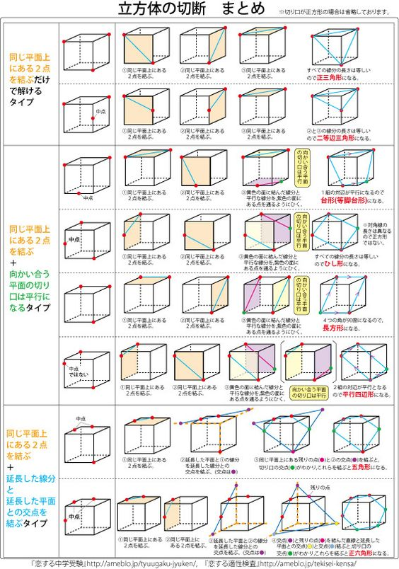
３点Ｂ、Ｄ、辺ＣＧの中点を通る平面で立方体を切ると、切り口の形はどんな図形になるでしょう。
Ａ
Ｄ
Ｂ
●
●
Ｃ
Ｅ
●
Ｈ
Ｆ
２辺の長さが等しいので
二等辺三角形
Ｇ

Slide 6
３点Ｂ、Ｄ、辺ＦＧの中点を通る平面で立方体を切ると、切り口の形はどんな図形になるでしょう。
Ａ
Ｄ
Ｂ
●
●
Ｃ
Ｅ
Ｈ
Ｆ
二等辺三角形
●
Ｇ

Slide 7
３点Ｂ、Ｄ、辺ＦＧの中点を通る平面で立方体を切ると、切り口の形はどんな図形になるでしょう。
Ａ
Ｄ
Ｂ
●
●
Ｃ
Ｅ
Ｈ
Ｆ
１組の対辺が平行なので
台形
●
Ｇ

Slide 8
３点Ａ、Ｇ、辺ＢＦの中点を通る平面で立方体を切ると、切り口の形はどんな図形になるでしょう。
Ａ
●
Ｄ
Ｂ
Ｃ
Ｅ
●
Ｈ
Ｆ
二等辺三角形
●
Ｇ

Slide 9
３点Ａ、Ｇ、辺ＢＦの中点を通る平面で立方体を切ると、切り口の形はどんな図形になるでしょう。
Ａ
●
Ｄ
Ｂ
Ｃ
Ｅ
●
Ｈ
Ｆ
すべての辺の長さが等しいので
ひし形
●
Ｇ

Slide 10
３点Ｂ、Ｄ、Ｆを通る平面で立方体を切ると、切り口の形はどんな図形になるでしょう。
Ａ
Ｄ
Ｂ
●
●
Ｃ
Ｅ
Ｈ
Ｆ
●
二等辺三角形
Ｇ

Slide 11
３点Ｂ、Ｄ、Ｆを通る平面で立方体を切ると、切り口の形はどんな図形になるでしょう。
Ａ
Ｄ
Ｂ
●
●
Ｃ
Ｅ
Ｈ
Ｆ
●
４つの角がすべて直角になるので
長方形
Ｇ

Slide 12
３点Ａ、Ｇ、辺ＢＦ上の点（中点でない）を通る平面で立方体を切ると、切り口の形はどんな図形になるでしょう。
Ａ
●
Ｄ
Ｂ
Ｃ
●
Ｅ
Ｈ
Ｆ
二等辺三角形
●
Ｇ

Slide 13
３点Ａ、Ｇ、辺ＢＦ上の点（中点でない）を通る平面で立方体を切ると、切り口の形はどんな図形になるでしょう。
Ａ
●
Ｄ
Ｂ
Ｃ
●
Ｅ
Ｈ
Ｆ
２組の対辺が平行になるので
平行四辺形
●
Ｇ

Slide 14
３点Ｇ、辺ＡＢの中点、辺ＡＤの中点を通る平面で立方体を切ると、切り口の形はどんな図形になるでしょう。
Ａ
●
●
Ｄ
Ｂ
Ｃ
Ｅ
Ｈ
Ｆ
二等辺三角形
●
Ｇ

Slide 15
３点Ｇ、辺ＡＢの中点、辺ＡＤの中点を通る平面で立方体を切ると、切り口の形はどんな図形になるでしょう。
Ａ
●
●
Ｄ
Ｂ
Ｃ
Ｅ
Ｈ
Ｆ
●
五角形
Ｇ

Slide 16
３点辺ＡＢの中点、辺ＡＤの中点、辺ＢＦの中点を通る平面で立方体を切ると、切り口の形はどんな図形になるでしょう。
Ａ
●
●
●
●
Ｄ
Ｂ
Ｃ
Ｅ
●
Ｈ
Ｆ
二等辺三角形
Ｇ

Slide 17
３点辺ＡＢの中点、辺ＡＤの中点、辺ＢＦの中点を通る平面で立方体を切ると、切り口の形はどんな図形になるでしょう。
Ａ
●
●
Ｄ
Ｂ
Ｃ
Ｅ
●
Ｈ
Ｆ
６つの辺の長さが等しいので 正六角形
Ｇ

